Slide 1
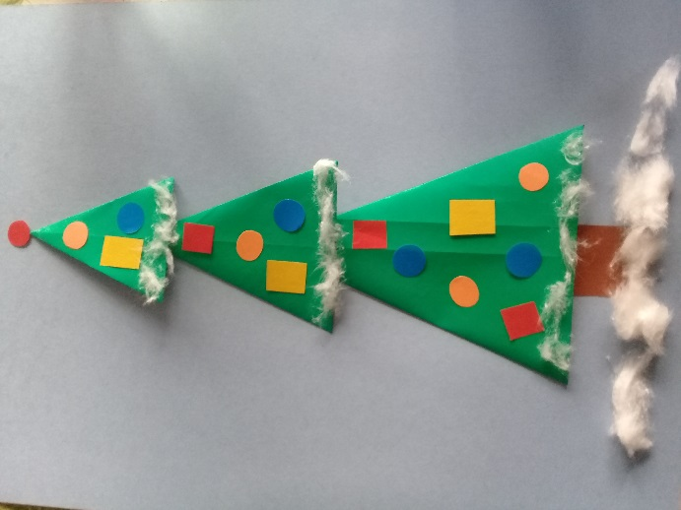
Мастер – класс по программе дистанционных курсов «Гномики» Раздел №2::Тема: «Ёлка» Изготовление поделки в технике оригами.
педагог дополнительного образования:
Гомонова Светлана Николаевна

Slide 2
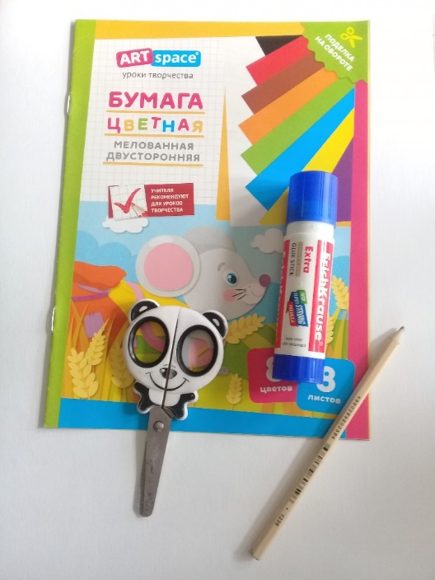
Задачи: 1. Научить обучающихся приемам владения техники оригами с бумагой . 2. Развить мелкую моторику кисти рук. 3. Воспитать аккуратность и усидчивость.
Материалы и оборудование:
1.Цветная бумага.
2. Цветной картон.
3.Карандашный клей.
4.Салфетка .
5. Карандаш.
6. Ножницы.
7 Вата..

Slide 3
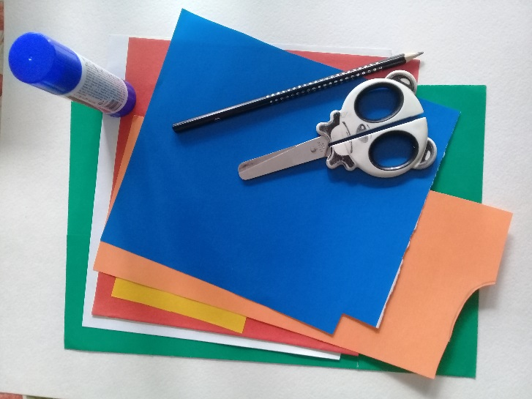
Порядок выполнение работы.
Подбираем цветную бумагу нужных оттенков.
2. На столе перед собой ставим клей , карандаш, цветной картон, ножницы.

Slide 4
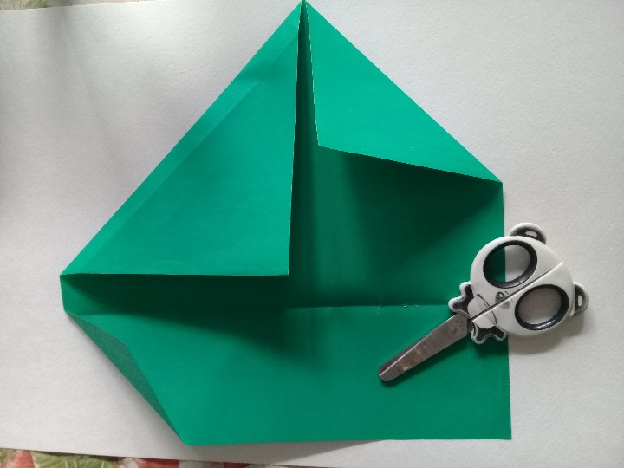
1. Зелёный лист бумаги нужно сложить так, как показано на фото. 2. Получится 3 правильных квадрата, но разного размера: 1 - большой, 2 - средний, 3 – маленький.

Slide 5
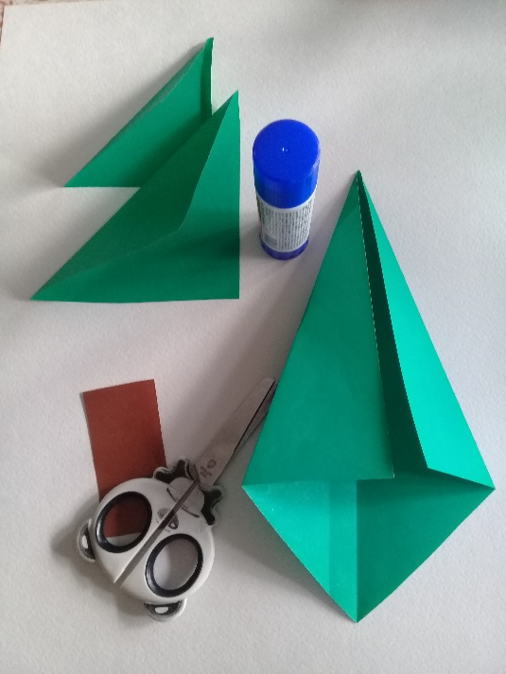
1. Полученные 3 квадрата вырезаем ножницами, соблюдая технику безопасности. 2. Нужно взять квадрат сложить так, как показано на фото (углы обеих сторон сложены к диагонали квадрата образуя острый угол) 3. Маленький треугольник внизу заготовки поднимается вверх до основания. 4. Все получившиеся3 угла треугольника подклеиваются клеем. 5. В результате получаются 3 зелёных треугольника разного размера.

Slide 6
1.Полученные 3 детали треугольников склеиваем между собой, начиная с нижней детали ёлки самого большого треугольника. 2. Вырезать прямоугольник коричневого цвета (ствол ёлки)и приклеить к основе ёлки. 3. Можно приступить к украшению ёлочки: а) украсить её орнаментом из геометрических фигур. б) приклеить на цветной картон. в) можно сделать снежный сугроб (вата)( фото). 4. Поделка ёлка готова. (фото)

